Slide 1

제11장 정부지출의 분석
11.1 정부지출의 당위성
11.2 정부지출의 경제적 효과 : 자원배분 측면
11.3 정부지출의 경제적 효과 : 소득분배 측면
11.4 정부지출의 지속적 증가 현상
11.5 재정착각
11.6 효율적 예산제도

Slide 2
11.1 정부지출의 당위성
정부지출 당위성의 근거
(1) 시장실패의 보완
시장실패로 인한 비효율성을 줄이기 위해 개입
예 : 공공재, 외부성, 불확실성 등과 관련된 정부의 지출
(2) 소득재분배
더욱 공평한 소득분배를 실현시키기 위한 개입
재분배 관련 지출의 지속적 증가는 국민소득에서 정부지출이 차지하는 비중이 점차 높아져 온 이유 중 하나임

Slide 3
정부지출의 당위성
(3) 가치재 공급
가치재(merit goods)의 성격을 갖는 재화와 서비스를 생산 ∙ 공급한다는 점에서 정부지출의 정당성 찾을 수도 있음
개인이 스스로의 후생에 대해 내린 판단이 부적절하다고 생각되는 경우 정부는 이를 시정하기 위해 개입을 시도할 수 있음
소비자주권의 원칙과 충돌할 가능성
소비자주권의 원칙 : 개인이 스스로의 판단으로 취한 행동에 대해 정부나 그 밖의 제3자가 간섭하지 말 것을 요구

Slide 4
11.2 정부지출의 경제적 효과 : 자원배분 측면
정부지출이 갖는 여러 가지 경제적 효과는 자원배분과 소득분배의 두 측면에서 평가해 볼 수 있음
자원배분 측면에서 정부지출의 효과를 평가한다는 것은 구체적으로 정부지출이 그 경제에서 생산 ∙ 소비되는 재화와 서비스의 양과 구성 비율에 미치는 영향을 알아내는 것을 뜻함
정부의 지출 프로그램은 언제나 민간부문의 반응을 유발함으로써 자원배분상의 효과가 나타나게 됨

Slide 5
재화와 서비스에 대한 지출의 효과
정부지출은 다음의 두 종류로 구분할 수 있음
(1) 정부가 재화와 서비스를 구입하기 위한 지출
(2) 민간부문에 대한 이전지출(transfer payment)
정부가 일정량의 재화와 서비스를 사용하게 되면 민간부문이 사용할 수 있는 재화와 서비스의 양은 그만큼 줄어들게 됨
민간부문의 생산이 줄어든다고 해서 모든 상품의 생산이 비례적으로 줄어드는 것은 아님

Slide 6
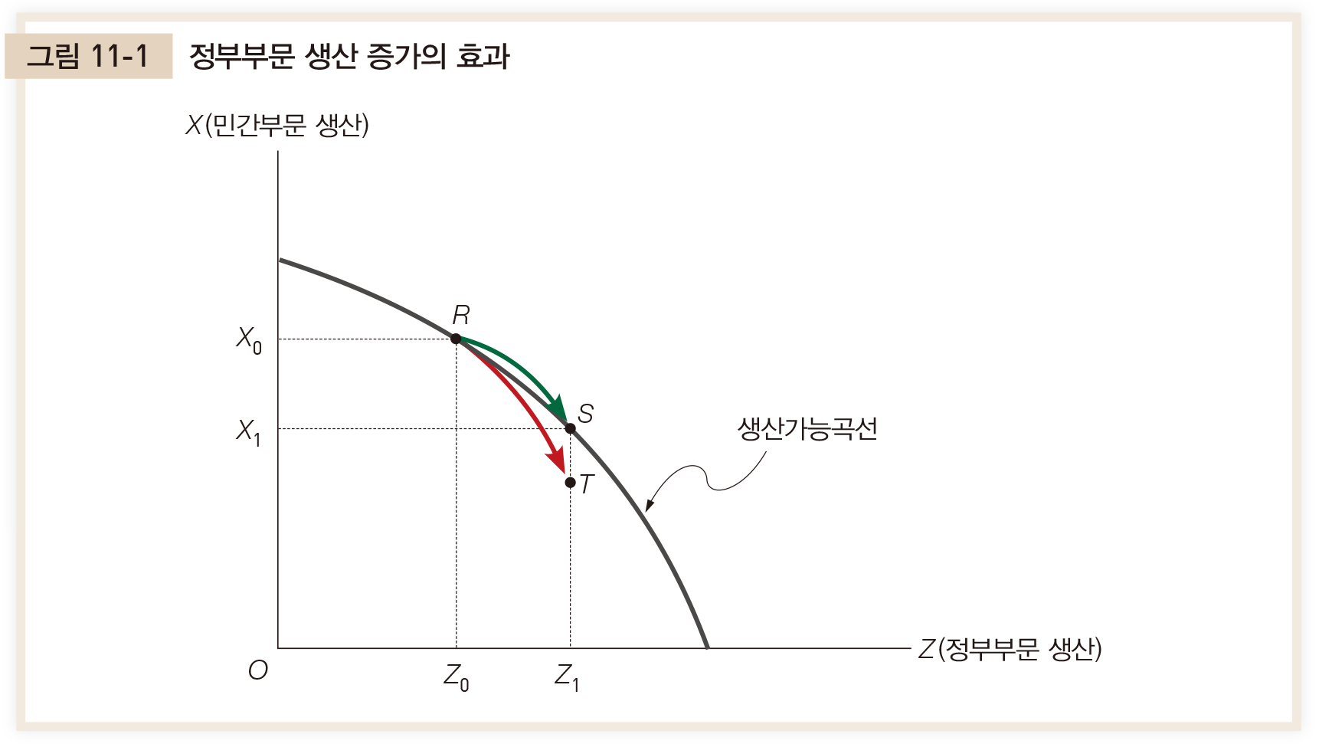

재화와 서비스에 대한 지출의 효과
정부부문 생산증가가 효율성을 떨어뜨리지 않는다면 $R→S$
정부부문 생산증가가 효율성을 떨어뜨린다면 $R→T$

Slide 7
이전지출의 효과
이전지출 : 정부가 재화나 서비스를 구입하기 위해 지출하는 것이 아니라 일방적으로 소득을 이전해 주는 성격의 지출
이전지출의 종류 : 소득보조, 가격보조, 현물보조 등
소비자이론의 틀을 사용해 정부의 이전지출이 이것을 받는 사람의 경제적 선택에 어떤 영향을 주는지 알아볼 수 있음

Slide 8
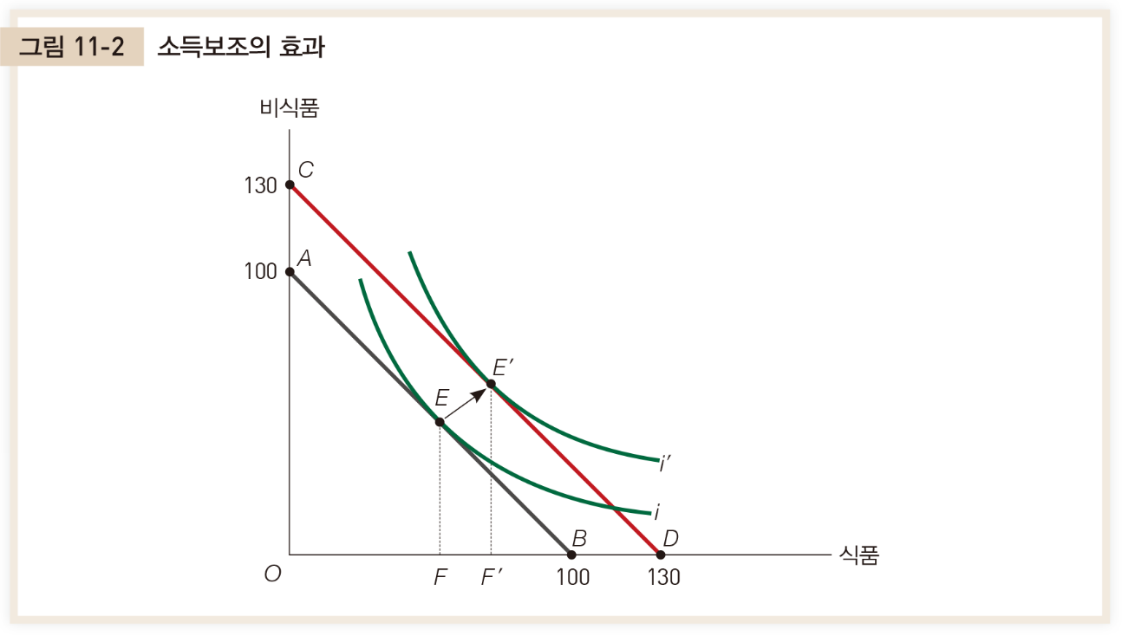

이전지출의 효과 : 소득보조
소득을 식품과 비식품의 구입에 나누어 지출하고 있는 사람에게 정부가 30만원의 소득보조(lump-sum subsidy) 제공
예산선의 변화 :
선분$AB→\text{선분} CD$
소비자 선택의 변화 : $E → E′$
소비자의 식품 소비량 증가 : 선분 $FF′$
소득효과만 발생

Slide 9
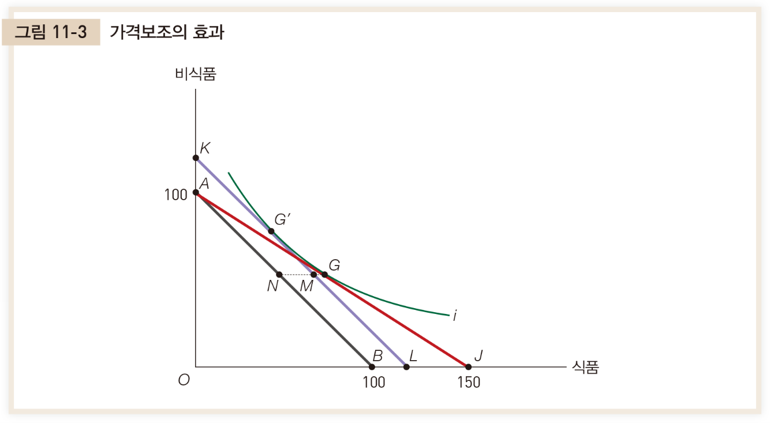

이전지출의 효과 : 가격보조
정부가 식품 가격의 1/3을 보조해 주는 가격보조(price subsidy)의 경우
예산선의 변화 : 선분 $AB→$선분 $AJ$
소비자 선택 : $G$
가격보조 아래 보조금의 크기 : 선분 $NG$

Slide 10
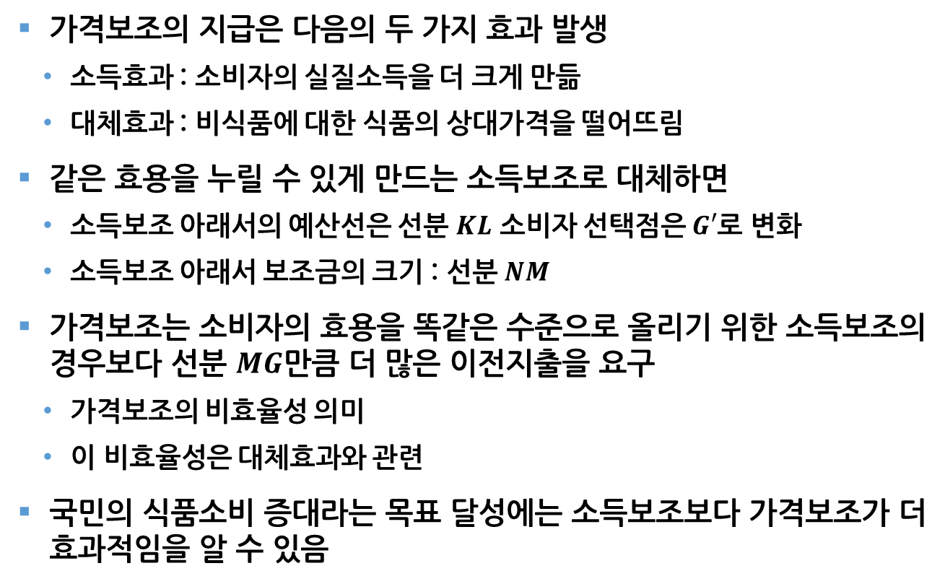
이전지출의 효과 : 가격보조
가격보조의 지급은 다음의 두 가지 효과 발생
소득효과 : 소비자의 실질소득을 더 크게 만듦
대체효과 : 비식품에 대한 식품의 상대가격을 떨어뜨림
같은 효용을 누릴 수 있게 만드는 소득보조로 대체하면
소득보조 아래서의 예산선은 선분 $KL$ 소비자 선택점은 $G′$로 변화
소득보조 아래서 보조금의 크기 : 선분 $NM$
가격보조는 소비자의 효용을 똑같은 수준으로 올리기 위한 소득보조의 경우보다 선분 $MG$만큼 더 많은 이전지출을 요구
가격보조의 비효율성 의미
이 비효율성은 대체효과와 관련
국민의 식품소비 증대라는 목표 달성에는 소득보조보다 가격보조가 더 효과적임을 알 수 있음

Slide 11
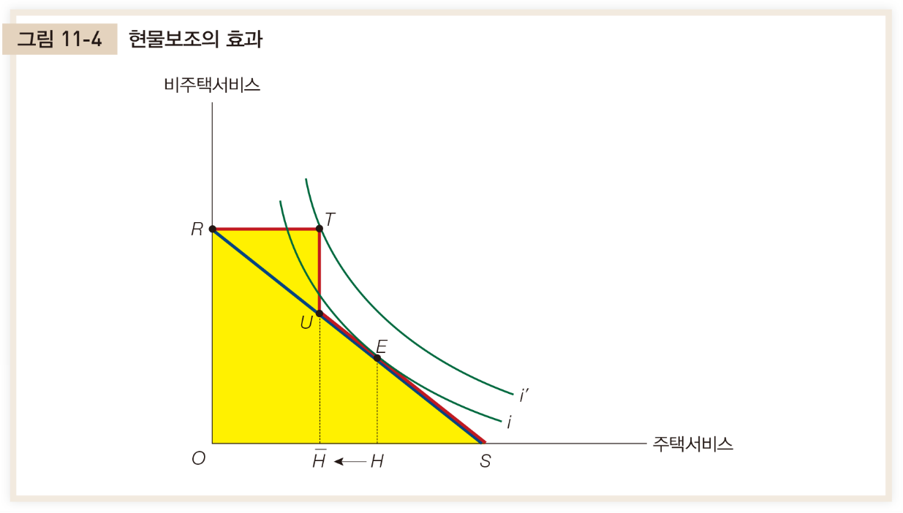

이전지출의 효과 : 특수한 현물보조
특별한 조건이 붙어 있는 현물보조(in-kind subsidy)가 제공될 경우
정부가 일정 크기(선분 $O\overline{H}$)의 주택서비스를 무료로 제공
더 큰 주택에서 살기를 원할 경우 이 프로그램의 혜택을 포기해야 함
초기의 예산선 : 선분 $RS$
현물보조 후 예산선 : $RTUS$
소비자 선택의 변화 : $E$ $→$ $T$
현물보조 이후 주택서비스 소비량이 $H$에서 $\overline{H}$로 감소

Slide 12
11.3 정부지출의 경제적 효과 : 소득분배 측면
여러 가지 대안을 놓고 비교할 때 서로 다른 분배적 귀결을 조심스럽게 분석하고 이를 중요한 선택기준의 하나로 삼아야 함
지출 프로그램의 분배적 귀결을 정확하게 파악하기 위해서는 정부지출에 대한 민간부문의 반응을 모두 파악하고 있어야 한다는 어려움
정부지출 프로그램이 어떤 특정 그룹의 사람들에게 혜택을 가져다 준다는 기대하에서 수행된다고 할 때, 혜택의 전가(shifting)가 생겨 실제의 귀착(actual incidence)은 원래 의도했던 바와 달라질 수 있음
이로 인해 어떤 프로그램이 표방하는 분배적 효과와 실제로 나타나는 분배적 효과 사이에 커다란 차이가 생길 수 있음
예: 고등교육에 대한 정부보조(중, 상류층에 혜택 주로 갈 수 있음), 새 지하철 노선이 들어오는 경우

Slide 13
소득분배 측면 : 분배적 효과의 구체적 사례
정부의 지출 프로그램이 갖는 분배적 효과는 소비자들뿐 아니라 생산자, 즉 기업들 사이에서도 나타날 수 있음
기업들 사이에서 발생하는 분배적 효과 그 자체는 별 의미가 없음
이는 결국 그것이 개인 차원의 분배적 효과로 이어지기 때문
정부의 지출 프로그램이 분배의 측면에서 소비자에게 미치는 영향은 주로 시장가격의 변화를 통해 발생

Slide 14
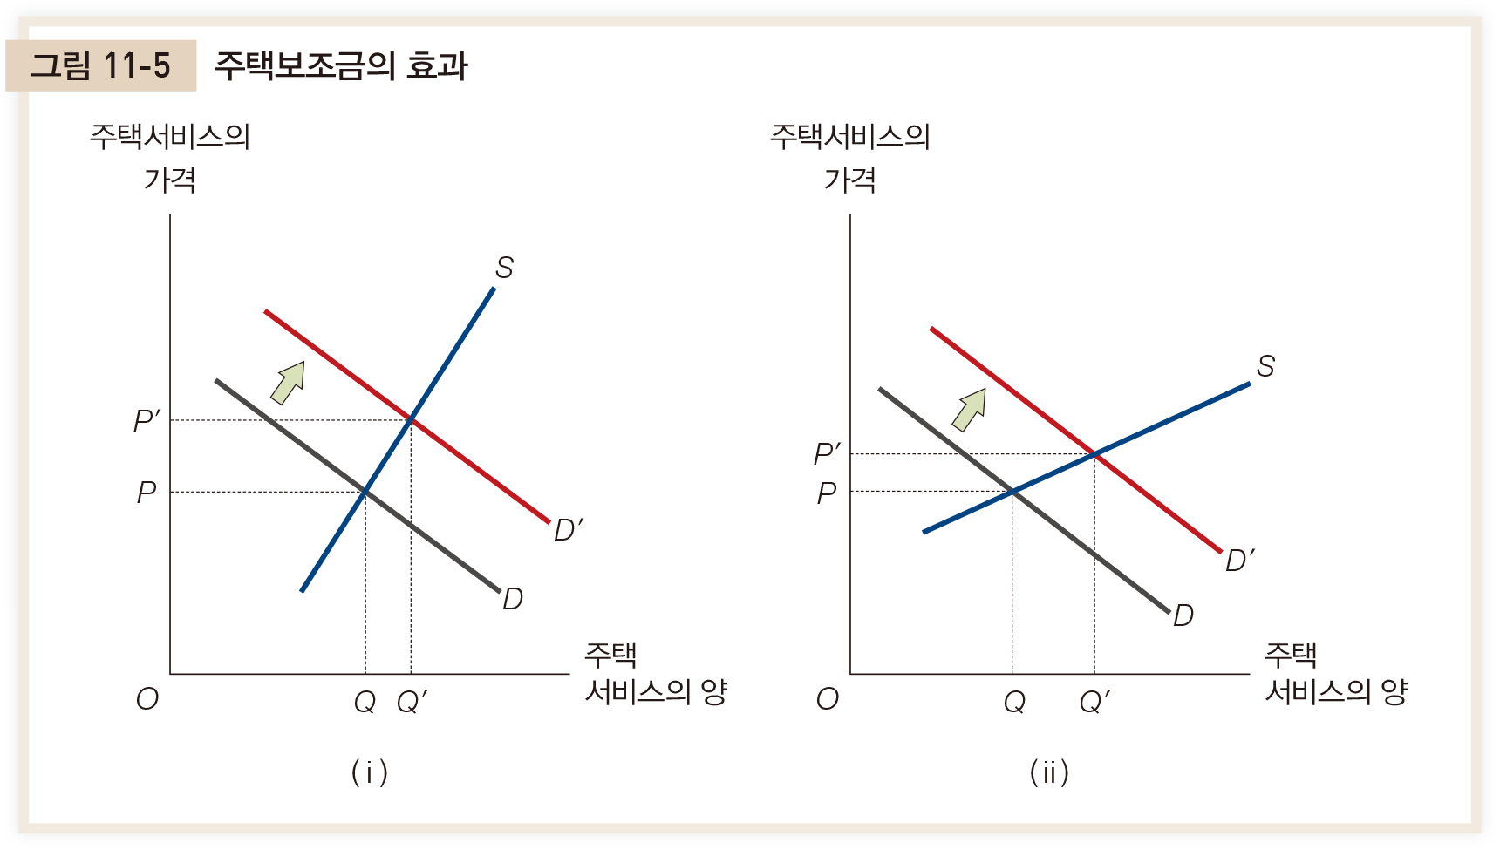
소득분배 측면 : 분배적 효과의 구체적 사례
주택보조금 지급은 주택시장에서 주택서비스의 수요곡선을 우측으로 이동

Slide 15
소득분배 측면 : 분배적 효과의 구체적 사례
수요의 증가가 궁극적으로 어떤 분배적 효과를 내는지는 주택서비스의 공급자들이 이에 대해 얼마나 신축적인 반응을 보이는지에 따라 달라짐
(1) 주택서비스의 공급이 신축적으로 반응할 수 없는 경우
보조금의 지급은 소비되는 주택서비스의 양을 별로 늘리지 못하면서 가격만 큰 폭으로 오르게 하는 효과를 냄
(2) 주택서비스의 공급이 상당히 신축적으로 반응할 수 있는 경우
주택보조금이 세 들어 살고 있는 사람에게도 실질적인 혜택을 가져다 줄 가능성이 큼
(1)은 단기, (2)는 장기에서의 상황을 나타내고 있는 것으로 해석 가능

Slide 16
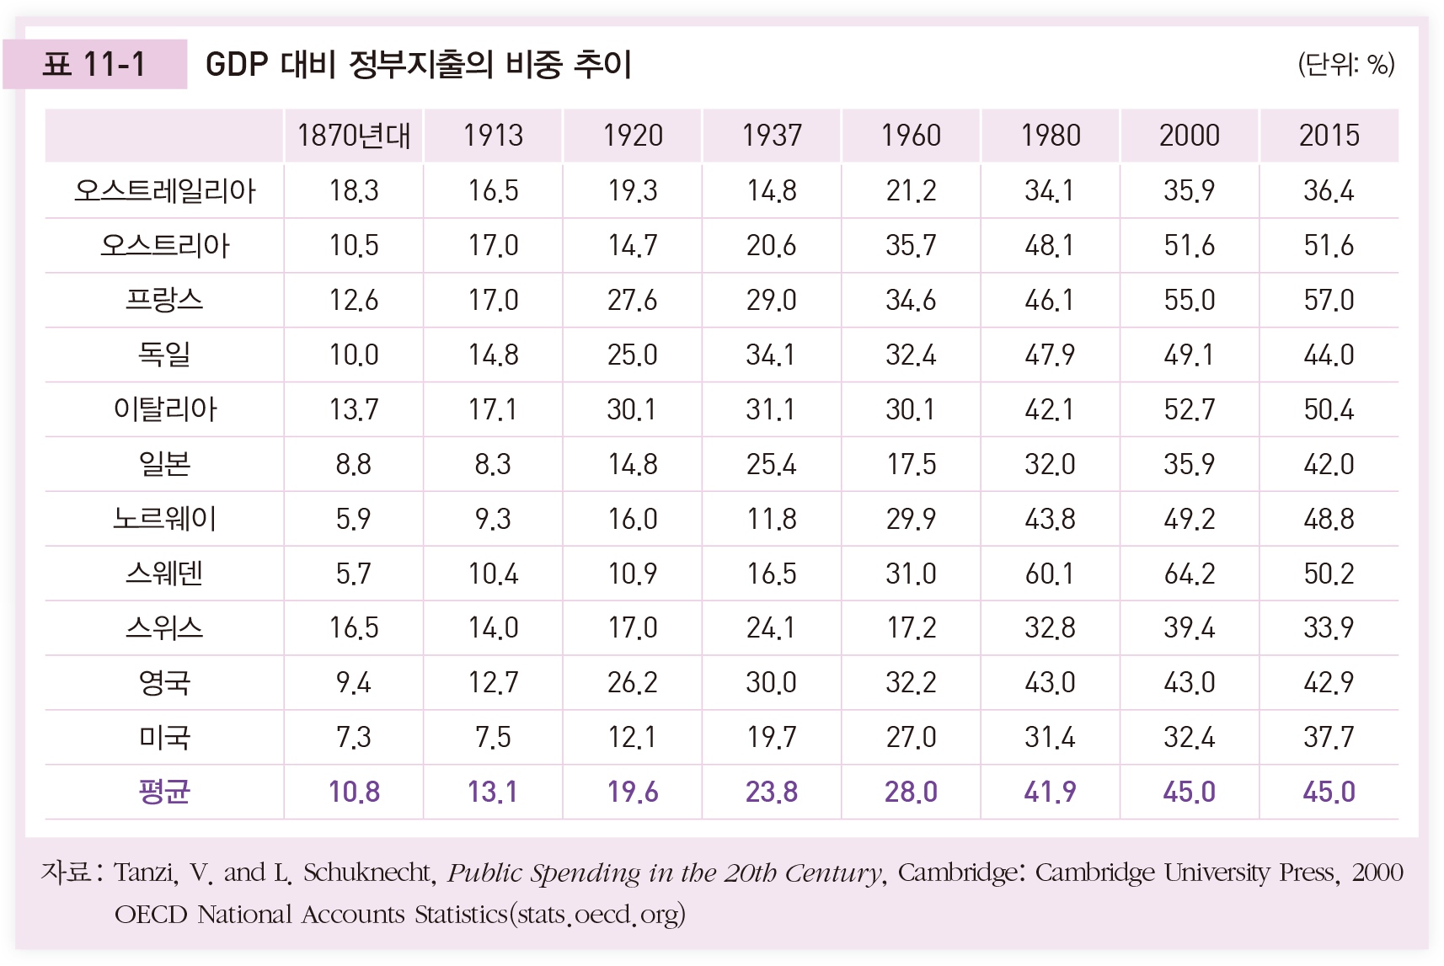
11.4 정부지출의 지속적 증가 현상
바그너의 법칙(Wagner’s law) : 경제성장에 따라 국민경제에서 차지하는 공공부문의 상대적 크기가 증대하는 현상

Slide 17
정부지출 증가의 원인
피콕-와이즈먼(A. Peacock and J. Wiseman)의 설명
정부가 더 많은 돈을 쓰기를 원하는 반면 국민은 더 많은 세금을 내려고 하지 않기 때문에 정부는 지출결정과정에서 국민의 동의를 얻기 위해 노력
국민이 인내할 수 있는 세금부담의 수준이 존재하여 정부 행동에 제약요인으로 작용
경제가 안정적으로 성장하는 과정에서 세율구조가 그대로 유지된다면 조세 수입은 지속적으로 증가
사회적 혼란기에 들어서면 점진적인 증가추세가 갑작스럽게 팽창추세로 바뀌게 되고, 이에 따라 국민의 조세부담을 크게 증가시킴
사회적 혼란기에는 국민이 대규모의 정부지출이 필요한 이유를 납득하고 기꺼이 더 많은 세금을 내려는 태도를 보임

Slide 18
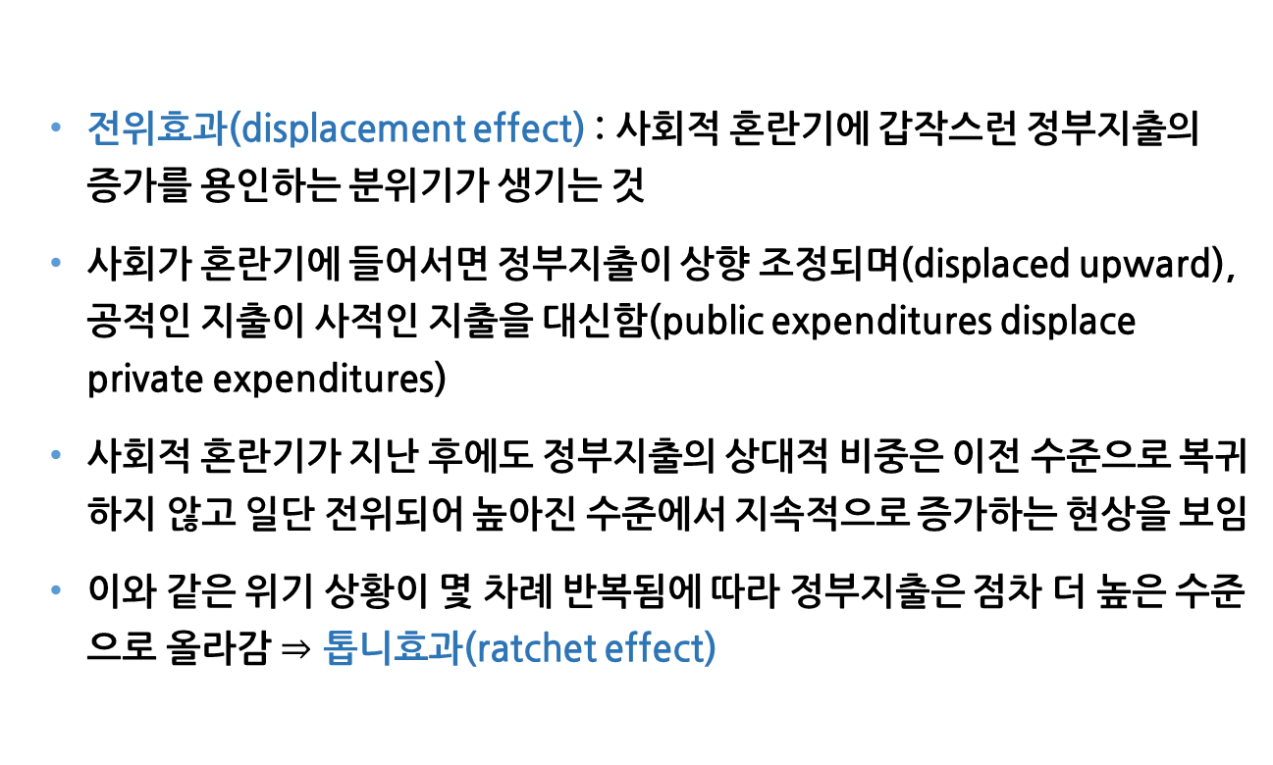
정부지출 증가의 원인
전위효과(displacement effect) : 사회적 혼란기에 갑작스런 정부지출의 증가를 용인하는 분위기가 생기는 것
사회가 혼란기에 들어서면 정부지출이 상향 조정되며(displaced upward), 공적인 지출이 사적인 지출을 대신함(public expenditures displace private expenditures)
사회적 혼란기가 지난 후에도 정부지출의 상대적 비중은 이전 수준으로 복귀하지 않고 일단 전위되어 높아진 수준에서 지속적으로 증가하는 현상을 보임
이와 같은 위기 상황이 몇 차례 반복됨에 따라 정부지출은 점차 더 높은 수준으로 올라감 $⇒$ 톱니효과(ratchet effect)

Slide 19
정부지출 증가의 원인
브라운-잭슨(C. Brown and P. Jackson)의 설명
바그너의 법칙을 중위투표자의 선택과 결부시켜 설명하려고 시도
경제전체의 소득수준이 상승하면서 중위투표자의 소득이 상승
중위투표자의 소득이 증가할 때 공공서비스에 대한 수요의 소득탄력성이 크다면 공공지출의 상대적 비중이 커질 수 있다고 설명
이러한 설명이 옳다면 정부지출의 지속적 증가현상을 부정적으로 볼 이유 없음
보몰효과(Baumol effect)
정부가 생산, 공급하는 것이 주로 서비스의 형태를 갖고 있기 때문에 정부 부문의 생산성 증가 속도는 상대적으로 느릴 가능성이 있음
이에 따라 정부가 생산∙공급하는 서비스의 생산비용이 상대적으로 빨리 올라 정부지출이 증가하는 것

Slide 20
정부지출 증가의 원인
특정한 지출 프로그램에 의해 이득을 보는 소수의 사람들은 이를 관철하기 위해 적극적으로 노력하는 반면, 그 비용부담의 주체가 될 일반대중은 별 생각 없이 끌려가기 때문에 정부지출이 계속 증가하는 경향이 나타날 수도 있음
어떤 특수이해집단에 혜택이 돌아가는 지출 프로그램의 경우에는 이들의 로비가 채택 여부에 큰 영향을 미칠 수 있음
일반적으로 특수이해집단의 이해관계와 연결되어 있는 프로그램들은 다른 것보다 더 쉽게 채택되는 경향
관료들의 개인적 이해관계 때문에 정부지출이 더 커진다고 볼 수도 있음
관료들은 가능한 한 더 큰 예산을 따오려고 노력하는 성향을 보이는데, 이런 성향에 적절한 제동을 걸지 못해 정부지출이 크게 늘어날 수 있음

Slide 21
정부지출 증가의 원인
사람들의 재정착각(fiscal illusion)도 정부지출 증대의 원인이 될 수 있음
재정착각은 정부가 공공서비스를 더 많이 공급하기 위해서는 조세부담이 올라가야 하나 이를 제대로 인식하지 못하는 경향을 의미
재정착각이 있을 경우 국민들은 정부 팽창에 대해 적극적인 제동을 걸지 않을 것임
부캐넌(J.Buchanan)의 리바이어던가설(Leviathan hypothesis)
현대 대의민주주의는 근본적으로 정부부문의 과도한 팽창을 유발하는 속성을 지님
대중들은 더 큰 정부지출에 적극적으로 반대하지 않는 투표성향을 보임
특히 적자재정을 통한 정부 지출의 증가는 현재 세대의 비용 증가 없이 편익을 가져올 수 있음

Slide 22
11.5 재정착각
재정착각(fiscal illusion) : 재정 전반에 대한 체계적인 오해(systematic misperception)로 인해 투표자의 선호가 왜곡되는 현상
일반 대중은 조세와 공공서비스 사이의 관계를 명확히 알지 못해 재정 전반에 대해 체계적인 오해를 하게 될 가능성 있음
다운즈(A. Downs) : 투표자가 정부의 활동에 대해 갖고 있는 정보가 불완전할 가능성이 크다는 점 지적
정보의 불완전성이 경우에 따라서는 재정정책에 대한 체계적인 오해로 이어지고, 이에 따라 재정착각 현상이 나타날 수 있음
정보의 불완전성은 재정착각이 일어나기 위한 필요조건일 뿐 충분 조건의 성격까지 갖는 것은 아님

Slide 23
재정착각
재정착각이 지출프로그램에 미치는 영향은 불확실
지출프로그램의 혜택이 불분명하지만 이를 위한 조세 부담은 뚜렷할 경우 재정지출을 축소하는 방향으로 작용
어떤 지출프로그램과 관련된 자신의 조세부담을 과소 평가하게 되면 지출 프로그램의 확대로 이어질 수도 있음

Slide 24
재정착각
최근에 이루어진 연구를 보면 재정착각의 존재가 지출프로그램 확대를 요구하는 방향으로 영향을 미치는 경우가 대부분
이는 정부 세입구조의 특성 때문에 납세자들이 자신의 조세 부담을 제대로 인식하지 못하기 때문
재정착각이 지출프로그램의 확대를 요구하는 방향으로 영향을 미치는 데는 관료들의 의도적 행동도 영향
니스카넨모형의 예산극대화를 추구하는 관료
관료들은 지출프로그램의 편익을 과장하는 한편 비용은 최소한으로 줄여 전달함으로써 투표자들의 재정착각을 부추김

Slide 25
재정착각 발생의 원인
조세제도의 복잡성
부캐넌(J. Buchanan) : 조세를 여러 가지로 잘게 쪼게 부과하면 납세자들이 그 부담을 제대로 인식하지 못하게 된다고 지적
조세제도가 복잡할수록 지출 프로그램과 관련된 조세 부담을 한층 더 과소 평가하는 재정착각이 발생하게 됨
세입체계의 높은 소득탄력성
세입체계의 소득탄력성이 높을 경우 경제가 성장하는 과정에서 자동적으로 조세수입이 더 큰 폭으로 늘어나게 됨
그러나 세율을 올리지 않았는데도 조세수입이 저절로 늘어나는 경우에는 사람들이 별로 신경을 쓰지 않음

Slide 26
재정착각 발생의 원인
국채가 미래의 조세부담을 의미한다는 사실을 제대로 인식하지 못함
국채를 발행해 지출 프로그램의 재원을 마련하면 당장 내는 세금이 줄어들 수 있음
그러나 국채의 발행은 그들이 지금 내야 할 세금을 미래로 미룬 데 불과하며, 조세부담 그 자체의 감소를 뜻하는 것이 아님
국채 발행을 통해 재원조달을 하는 경우는 조세 징수에 의해 조달하는 경우에 비해 정부의 지출 규모가 더 커지는 경향이 나타날 수 있음

Slide 27
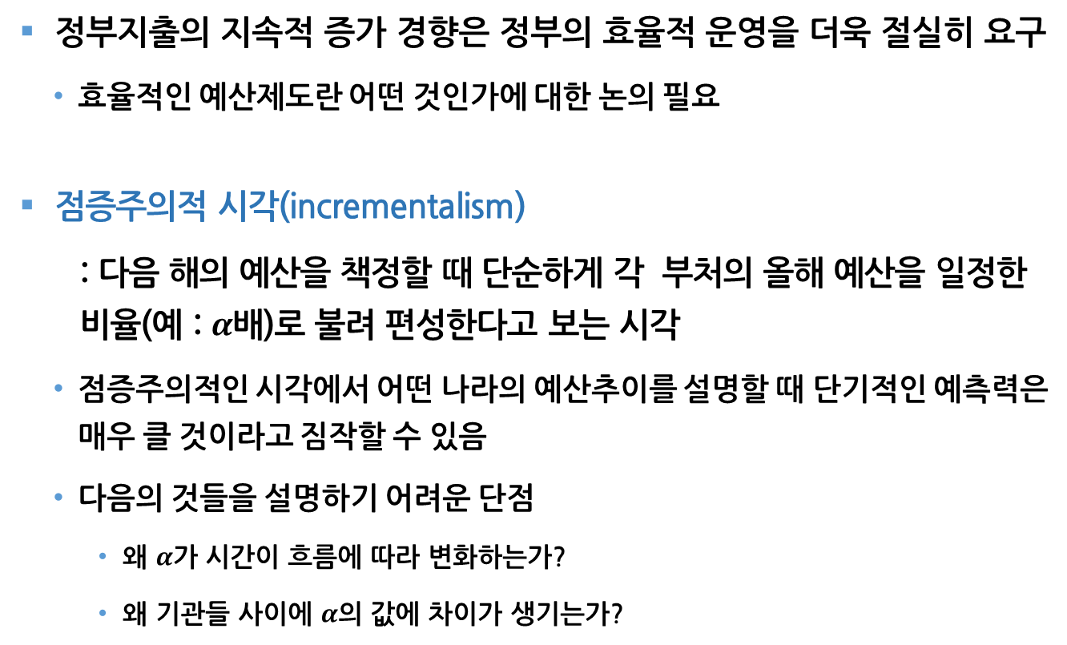
11.6 효율적 예산제도
정부지출의 지속적 증가 경향은 정부의 효율적 운영을 더욱 절실히 요구
효율적인 예산제도란 어떤 것인가에 대한 논의 필요
점증주의적 시각(incrementalism)
: 다음 해의 예산을 책정할 때 단순하게 각 부처의 올해 예산을 일정한 비율(예 : $α$배)로 불려 편성한다고 보는 시각
점증주의적인 시각에서 어떤 나라의 예산추이를 설명할 때 단기적인 예측력은 매우 클 것이라고 짐작할 수 있음
다음의 것들을 설명하기 어려운 단점
왜 $α$가 시간이 흐름에 따라 변화하는가?
왜 기관들 사이에 $α$의 값에 차이가 생기는가?

Slide 28
효율적 예산제도
합리주의적 시각(rationalist view) : 중위투표자이론이나 투표자의 연합 같은 공공선택의 개념을 활용하여 예산편성 과정을 체계적으로 설명하려는 시각
윌리엄슨(O. Williamson)은 어떤 부서의 𝛼값이 부서마다 다른 것은 수요측 요인 때문이라고 설명
비용할증 가격설정의 원칙을 이용해 부서 사이에 𝛼값에 차이가 나는 이유 설명
정치인은 지출 프로그램의 선택을 통해 자신의 정치적 가치를 극대화하는 과정에서 국민의 수요를 반영시킴
합리주의에 의해 예산을 편성한다는 것은 점증주의와 같은 주먹구구를 지양하고 합리적인 근거에 입각해 편성한다는 것을 뜻함
합리주의적 접근법은 많은 정보의 뒷받침이 있을 경우에만 본래의 의미를 살릴 수 있음

Slide 29
프로그램 예산제도
품목별 예산제도(line-item budgeting system) : 각 기관의 지출항목별로 예산을 편성하는 제도
비슷한 일을 하는 부서 사이의 중복을 막을 수 없다는 문제점
프로그램 예산제도(program budgeting system) : 비슷한 목표와 기능을 가진 사업부서들을 한데 묶어 프로그램 단위로 예산을 편성
품목별 예산제도의 문제점을 시정하기 위해 고안
예산편성 단계에서 부서간의 중복을 막아 비용절감 효과를 노림

Slide 30
프로그램 예산제도
예산이 사업단위를 기준으로 편성될 경우에는 정부의 활동에 대한 더욱 정확한 판단이 가능하게 됨
정부활동의 산출물(outputs)에 초점을 맞춤으로써 효율성의 평가를 용이하게 함
종래의 부서별로 예산이 배정되는 예산제도는 정부활동의 투입요소(inputs)에 초점을 맞추는 방식
우리나라도 2007년부터 재정운용의 효율성과 책임성을 제고하기 위해 프로그램 예산제도를 도입해 운영하고 있음

Slide 31
영기준 예산제도
영기준 예산제도(zero-based budgeting system) : 영기준(zero-base)에서 출발해 각 부서의 활동으로부터 나오는 편익이 소요되는 비용을 초과한다는 것을 입증함으로써 부서별 예산배정이 이루어 짐
영기준(zero-base) : 어떤 부서의 아주 낮은(거의 0에 가까운) 활동수준 의미
매년 원점으로 돌아가 다시 생각하는 자세로 예산을 편성할 것을 요구하고 있다는 점에서 합리성을 띤 제도
너무 많은 행정비용이 든다는 단점이 있어 주로 사기업과 지방정부에 의해서만 부분적으로 활용되어 왔음
우리나라에서도 1983년에 이 제도를 도입해 시험적으로 실시하였으나, 그다지 뚜렷한 성과를 거두지 못하자 얼마 지나지 않아 중단

Slide 32
우리나라의 예산제도 개혁
2004년 정부는 재정제도 개혁을 위한 3대 재정개혁 과제 제시
3대 개혁과제
(1) 중 ∙ 장기적 관점의 국가재정운용계획 수립
(2) 총액배분 자율편성(top-down) 제도
(3) 성과관리 예산제도
이후 정부가 바뀌어도 위의 3대 개혁과제의 기본방향은 유지되고 있음

Slide 33
우리나라의 예산제도 개혁
중∙장기적 관점의 국가재정운용계획 수립
예산과 정책이 유기적으로 연계되도록 하기 위해 경제의 앞날에 대한 장기적 비전을 예산편성 과정에 반영
일반회계, 특별회계, 기금을 포괄하는 통합재정기준으로 작성하여 예산제도의 투명성과 재원배분의 효율성을 제고
총액배분 자율편성(top-down) 제도
부처별로 지출 한도를 설정하고 구체적인 지출 내용은 각 부처가 자율적으로 결정하도록 허용
각 부처에 상당한 정도의 자율성을 부여함으로써 예산과 관련한 각 부처의 책임과 권한을 강화한다는 데 이 제도의 기본 취지가 있음
일선 행정부서가 갖고 있는 전문성을 적극 활용함으로써 재원 배분의 효율성을 높일 수 있음

Slide 34
우리나라의 예산제도 개혁
성과관리 예산제도
재정사업의 목표와 성과지표를 설정하고 그 지표에 의한 평가 결과를 재정 운영에 반영하는 제도
지금까지의 예산이 주로 투입 측면에 주안점을 두는 방식으로 관리되었던 데 비해, 성과관리 제도는 사업의 최종 성과를 중점 관리
총액배분 자율편성 제도 도입으로 인해 각 부처의 예산편성 자율권이 대폭 확대된 데 대한 보완책의 성격

Slide 35
우리나라의 예산제도 개혁
2018년 국민참여예산제도를 도입한 것도 주목할 만한 변화
예산편성 과정에 국민의견이 직접 반영될 수 있도록 하여 예산에 대한 국민의 관심을 높이고 국가재정을 보다 투명하게 운영하기 위함
저출산•고령화와 코로나19로 인한 재정여건 악화 등을 고려할 때 보다 적극적인 자세로 우리나라 예산제도의 개혁을 추진하는 것이 필요

